Slide 1
REDUX & NGRX
Redux pour Angular

Slide 2
PRESENTATION DE REDUX

Slide 3

REDUX EN BREF
Framework open-source
Inspiré de FLUX (architecture pensée pour React)
Propose une nouvelle façon pour gérer et organiser « l’état » d’une application
Indépendant du framework de rendu (Angular, React, Vue JS…)

Slide 4
LE PROBLEME
Applications de plus en plus complexes
Etat difficile à gérer dans les SPA
Données (issues d’API, en session, en local, dans des services…)
Etat de l’UI (spinner, pop-up, pagination …)
Etat des routes (route courante…)
Etat dispersé entre les composants
Notes:
Application de plus en plus complexe
=> état complexe
Etat de l’application dispersé entre plusieurs composants + Interdépendance des composants entre eux
Difficile de savoir comment change l’état
Model change => view change => other model change => new button display…
On perd petit à petit pied sur pourquoi et comment l’état change

Slide 5
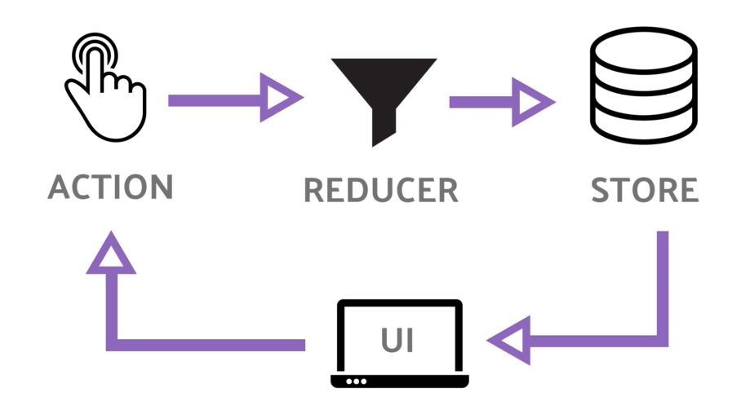
REDUX Unidirectionnal data-flow

Slide 6
STORE et REDUCERS
Etat
Action
Nouvel Etat
Store
Etat de l’application à un moment donné
Reducer
Fonction pure renvoyant un nouvel état en fonction d’une action et de l’état en cours
Reducer

Slide 7
3 principes
« Single source of truth »
L’état est en LECTURE seule
L’état ne peut être modifié que par des fonctions pures (les reducers)

Slide 8
Avantages
Application prédictive
Etat centralisé
« Time travel » debugging
Indépendant du framework front-end
Notes:
Application prédictive
- Un flow unique
L’état ne peut être modifier QUE par des événements connus
Plus facile a tester
2) Etat centralisé
Facilement réplicable
Possibilité de revenir en arrière/aller en avant
3) Ecosystème
Outils pour le debug
Time travel debugging
Réplication de l’état en session/local storage, etc…

Slide 9
PRESENTATION DE NGRX

Slide 10
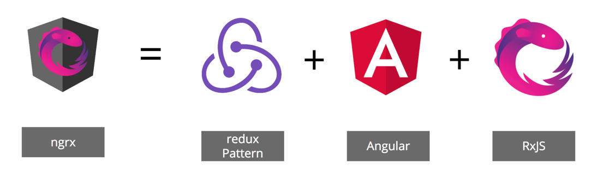
NGRX en bref
Librairie pour Angular
Implémente Redux
Plusieurs « sous-module »
ngrx/store
ngrx/store-devtools
ngrx/effects
ngrx/router-store
ngrx/data
Etc…

Slide 11
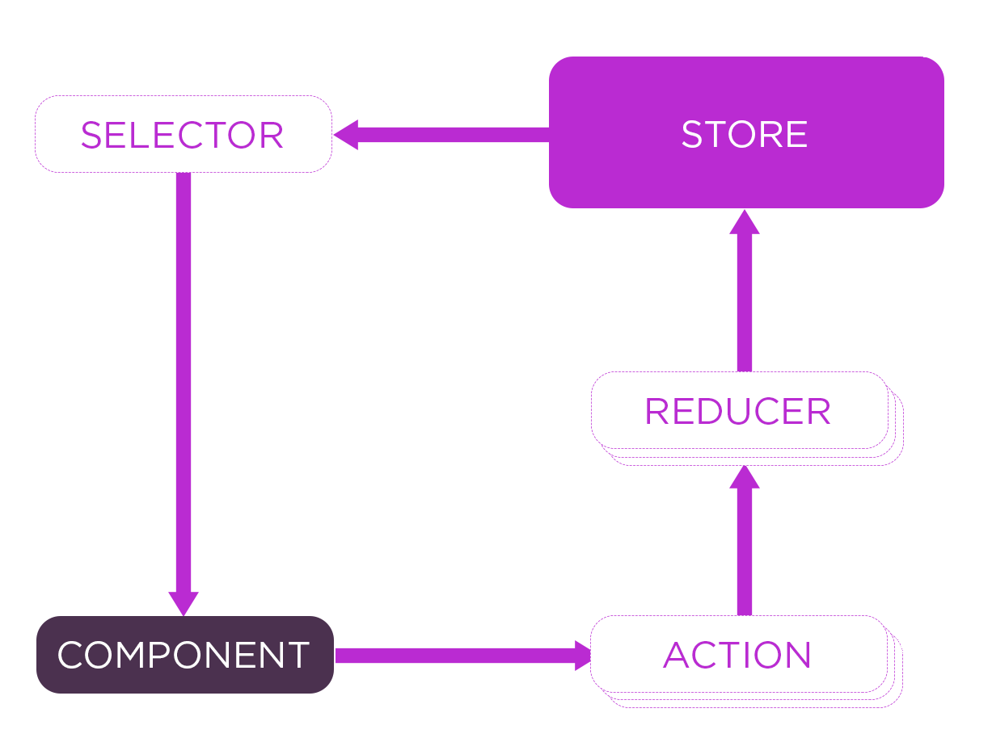
NGRX/STore

Slide 12
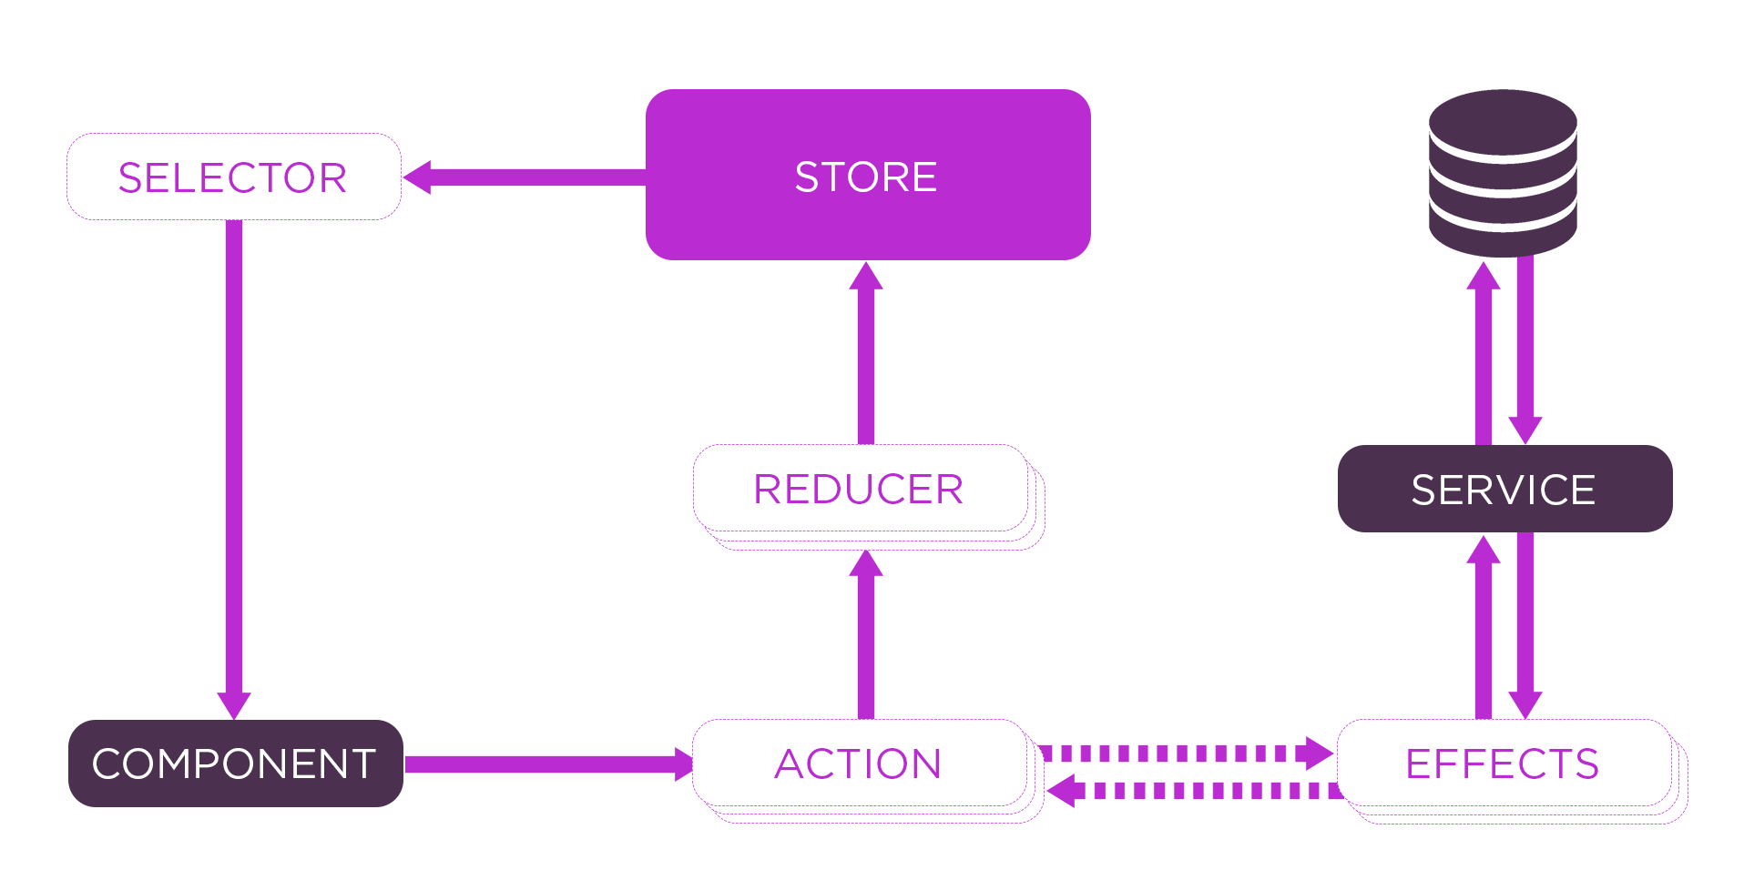
NGRX/EFFECTS

Slide 13
Credits IMAGES
Images sur les pages « Unidirection data-flow » et « Ngrx en bref »
Daouda Diallo - https://medium.com/code-divoire/cr%C3%A9ation-dune-application-angular-avec-ngrx-pattern-redux-845f9ac7606e
Images sur les pages « Ngrx/store » et « Ngrx/effects »
Site officiel de NGRX - https://ngrx.io/guide/store

